Slide 1
Історія Одеси (1914-1920)

Slide 2
Перша світова війна в Одесі (серпень 1914 — лютий 1917)
У день проголошення війни Російською імперією 1 серпня 1914 Одесу трясла багатотисячна патріотична маніфестація, що зібравшись на Соборній площі пройшла центральними вулицями міста. Одесити бурхливо виражали свої вірнопідданські почуття, славили імперію і імператора, несли портрети імператора Миколи і короля Сербії Петра I Карагеоргієвича, клялися воювати до перемоги за батьківщину і братів — сербів. Але закінчення війни відкладалося, а після поневірянь зими 1914–1915 років настрій одеситів перемінилося. Карткова система, зникнення продуктів, мобілізація і всілякі обмеження виявилися тяжким тягарем для мешканців Одеси. Війна і масова мобілізація в Російську армію змінили соціальну структуру Одеси.

Slide 3
Виробництво Одеси переобладнали під військові потреби. Якщо до 1914 року в промисловості Одеси переважали: текстильна і харчова галузі, обробка дерева, то в 1914 році на перше місце стала виходити металообробка. Деякі металургійні заводи збільшили своє виробництво на 200%. У 1914–1916 роках тільки в Одесі з'явилося до 60 підприємств,що працюють на фронт («Шрапнель», «Снаряд», «Граната» …), а 70% усіх підприємств Одеси стали працювати на потреби фронту. За 1917–1916 рр.. більш ніж у два рази збільшилася ціна випускаємої заводами Одеси, продукції. Особливо розрісся авіазавод «Анатра» в Одесі (третій за потужністю авіазавод в імперії, на якому працювало 2 тис. робітників і службовців). Авіазавод збирав бойові літаки як французьких конструкцій, так і літаки оригінальної заводської конструкції («Анатра-Д», «Анадіс», «Хіоні −4»), виготовивши, за 1914–1918 роки до 1200 бойових літаків. Одеська військова авіашкола готувала до 100 льотчиків на рік. У 1916 році в Одесі було близько 110 тис. робітників, з них тільки 35-37 тисяч були робітниками фабрично — заводськими. Найбільшими підприємствами Одеси були: Судноремонтний завод «Російського суспільство пароплавства і торгівлі» (РОПіТ) — бл. 2 тис. робітників, Джутовая фабрика — 1800, завод сільгоспмашин І. Гена — 1350, завод К. Равенського — 1300, завод Товариства Белліно — Фендеріха — більше 1 тисячі, Одеські залізничні майстерні — 2 тисячі робітників.

Slide 4
У 1914–1915 роках Одесі не погрожували сухопутні ворожі війська, Одеса перебувала далеко від ліній фронтів. З моря ж Одеса виявилася вразливою і в одеській бухті екстрено стали створювати мінні поля. 17 жовтня 1914 на цих мінних полях у Одеси підірвалися свої ж, російські, торгові судна «Ялта» і «Казбек». На боці німецького союзу проти Чорноморського флоту виступили флоти Османської імперії і Болгарії. Османський флот посилився і домагався переваги на Чорному морі, після того як прийняв під свій прапор два новітніх німецьких корабля — лінійний крейсер «Гебен» (перейменований в «Султан Явуз Селім», і крейсер «Бреслау» (перейменований в «Меділі»). Директива ставки Російської армії Чорноморському флоту ставила завданням не допустити висадки десанту на Чорноморське узбережжя. Найбільш уязвлімим районом для десанту виявився район Одеси. Для захисту цього району реанімувалися берегові укріплення, розгорнулася постановка мінних загороджень в Одеській затоці був створений загін оборони Північно-західного району Чорного моря і Одеси, у складі канонерських човнів «Донець» і «Кубанець», мінних загороджувачів «Бештау» і «Дунай», лінійного корабля Синоп.

Slide 5
У ніч на 29 жовтня 1914 до Одеського порту наближалися османські міноносці «Гайрет Ватані» і «Муавенет Мілеет». Близько 3 години ранку біля Воронцовського маяка з'явилися два кораблі, які йшли з усіма встановленими ходовими вогнями. З огляду на те що ніч була імлиста, впізнати можна було лише в той момент, коли ворожі кораблі вже увійшли в гавань одеського порту, де на якорях стояли «Донець» (у зовнішнього кінця брекватера), «Бештау» — у середині брекватера, «Кубанець» — між Військовим і Платонівська молами. Османські судна відкрили вогонь по канонерці «Донець», на якому стався вибух, після чого канонерка стала швидко занурюватися на дно. З «кубанців» і «Бештау» були відправлені до «Донцю» шлюпки для порятунку людей. Османський міноносець «Муавенет» відкрив вогонь по «Кубанцеві», після чого вийшов у Нафтову гавань, де став обстрілювати портові споруди. Снарядами, були пошкоджені пароплави «Витязь», «Португаль», «Оксус» та інші… Вогнем були пошкоджені: станція трамвая, цукровий завод на Пересипу, один із нафтових резервуарів у районі Нафтовий гавані, причому нафта розлилася, але не запалала. Закінчивши обстріл Нафтової гавані міноносець знову повернувся до брекватеру, але потрапив там під вогонь «Кубанця» (помічені два влучення). Продовжуючи на ходу обстрілювати порт, міноносець зник в імлі. Османський міноносець «Гайрет», пройшовши до середини гавані, відкрив вогонь по Загороджувач «Бештау», втопивши двома пострілами баржу з вугіллям, один снаряд потрапив у французьке судно. Цей міноносець деякий час обстрілював порт і незабаром після відкриття «Кубанцем» вогню, зник у морі.

Slide 6
Втрати російських моряків становили:
на «Донці» — загинуло 12, поранено 12;
на «Кубанці» — один убитий, поранено 2;
на «Бештау» — вбито 2, поранено 3;
на портових суднах, на портовій території та у місті вбито 11, поранено 24.
Останки загиблих були поховані на другому християнському цвинтарі Одеси.
Канонерський човен «Донець» підняли в грудні 1914, відремонтували і ввели в дію. У роки світової війни він використовувався в бойових діях, потім у роки громадянської війни воював на боці «червоних», «білих» та сил Антанти. З квітня 1919 канонерка входила до складу морських сил армії Денікіна, але у травні 1919 р. човен затонув під час шторму біля Тендрівської коси.
У 1915 році у Одесі підірвався на мінних загородженнях і затонув німецький крейсер, що був переданий туркам. У тому ж році Одеса стала базою військово — транспортної флотилії, що була сформована з мобілізованих судів торгового флоту (до 100 одиниць судів). Командувачем транспортної флотилією став віце-адмірал Хоменко, до того ж в Одесі пройшла реквізиція автомобілів «для потреб фронту» і мобілізація приватного кінського складу.

Slide 7
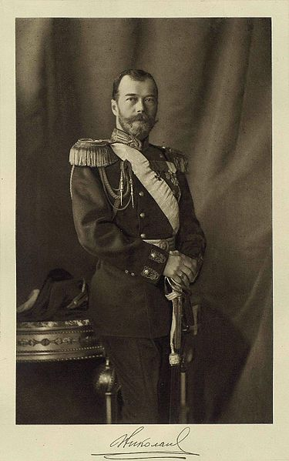
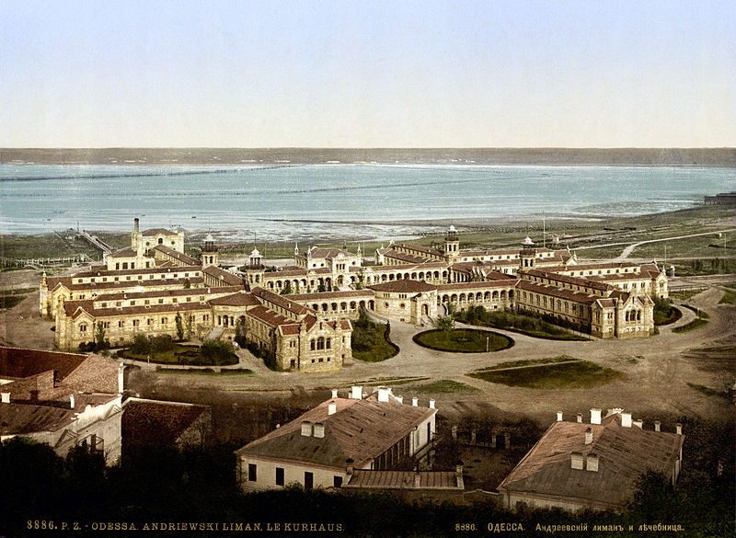
У середині квітня 1915 Одесу відвідав імператор Микола II. Він привітав військовий парад на Куликовому полі, відвідав кафедральний Собор, військовий госпіталь і місцевий «Червоний хрест», дав «найвищий сніданок» для міської знаті. Майже через рік — 10 травня 1916 імператор знову відвідав Одесу, вже з дружиною, спадкоємцем і чотирма доньками. Він знову прийняв військовий парад, відвідав офіцерський госпіталь на Куяльнику, взяв участь у насадженні дерев на новому Миколаївському бульварі.

Slide 8
У 1914–1917 роках корінне населення Одеси становило вже 505–520 тисяч осіб. Перепис населення у грудні 1915 показав, що замість очікуваних 648 тисяч одеситів (така кількість фіксувалася у 1913 році) в місті проживає 505 тисяч. Зменшення жителів було пов'язано з висилкою з міста німців, австрійців і турків, з мобілізацією в армію (до 80 тисяч одеситів) і робочими переселеннями. У той же час до Одеси в 1915–1916 роках кинулися біженці з польських і прибалтійських губерній, з Галиччини, Західної Волині, Західної Білорусі (до 20 тисяч осіб). В Одесі було організовано військові табори для полонених солдатів австро-угорської армії (переважно чехів, словаків, галичан та хорватів), кількість яких доходила до 5 тисяч осіб. У 1916 році в Одесі була сформована Сербська добровольча дивізія з полонених і біженців сербської національності. В Одесі знаходився і найбільший (на українських землях) військово-навчальний гарнізон (від 70 до 100 тисяч осіб). Одеса міцно утримувала першість, як найбільшого міста на українських землях і третього в усій імперії (реальне населення Одеси досягало 630 тисяч чоловік).

Slide 9
З початком світової війни стала рости інфляція, падіння життєвого рівня населення, посилився дефіцит на ряд товарів першої необхідності (сіль, цукор, сірники). З 1914 року в Одесі (як і в усій Російській імперії) був встановлений «сухий закон», а з 1916 року продаж цукру проводилася тільки за картками. У 1914 році ціни підскочили на 10-15%, а в 1915 ррці — ще на 30-35%. Ціни на м'ясо підскочили на 50%, на ліки — на 100%. На зарплату робітника і дрібного службовця в 40-45 рублів в 1915 році вже неможливо було прогодувати сім'ю. Тільки в 1916 році було прийнято рішення підвищити зарплату службовцям до 75 руб. У 1915 році в Одесі спостерігався спалах висипного тифу. З осені 1916 року місто, з перебоями почали працювали електростанція і котельні. Коли ж електрика з'являлося, вона подавалося тільки до 11 вечора. На початку 1916 року до одеситів дійшла страшна звістка — у столиці помер кумир Одеси початку XX століття — Сергій Уточкін. У той же час в Одесі з успіхом проходили курортні сезони літа1915 і літа 1916 років. Наплив відпочивальників зріс у зв'язку з тим, що війна зробила неможливим відпочинок на європейських курортах. У цей час російська публіка відкриває для себе цілющі грязі Куяльницького лиману, в ці роки, вперше, надійшла для лікування відпочиваючих і в продаж мінеральна вода «Куяльник». На курорті «Куяльник» був організований великий оздоровчий комплекс для поранених на фронтах офіцерів. У виробництві не військової продукції, на заводах Одеси, з 1915 року намітився спад виробництва більш ніж на 40%, що призвело до закриття ряду підприємств. З листопада 1916 криза обумовлює скорочення промислового виробництва більш ніж на 50%, що призводить до закриття низки одеських підприємств і скорочення виробництва на більшості підприємств. У 1915 році імперський уряд виділив 5,5 мільйонів рублів у вигляді позики на підтримку життєзабезпечення Одеси.

Slide 10
З початку війни Османська Імперія закрила протоки для російських суден, Одеський порт не діє, завмирає морська торгівля, скорочується виробництво, що базувалося на переробці імпортної сировини. Погіршення життєвого рівня, поразки на фронтах і нестабільність у суспільстві, починаючи з літа 1915 року, призводить до відродження страйкового рух одеських робітників, що завмер в 1914 році. В авангарді цього руху стояли робочі Одеського порту і судноремонтного заводу РОПіТ. З 1915 року уряд і підприємці були змушені піти на задоволення ряду вимог робітників: підвищення зарплати, яку поглинула інфляція та соціальне страхування робітників. Але страйки не припинилися, якщо в 1915 році в Одесі фіксувалося 12 страйків, то в 1916 році — вже 26. 1 травня 1916 в Одесі проходила Першотравнева демонстрація трудящих. З 1916 року страйку в Одесі все більш набувають політичного характеру. На початку1917 року відбувся страйк студентів Новоросійського університету. Війна вдарила по господарству і правам німців — колоністів Одещини. Дії «Комітету з боротьби з німецьким засиллям» призвело до заборони викладання німецькою мовою, до обмеження землеволодіння німців — колоністів. У 1914–1916 роках в Одесі закрилися всі підприємства і заклади німецьких, австро-угорських і турецьких підданих, близько 5 тисяч таких людей було виселено з міста. Всі німецькі назви в місті і губернії, всі населені пункти з німецькими назвами в 1914–1915 роках були замінені на російські. З метою світломаскування з кінця 1914 року, наказом генерал-губернатора, в місті була заборонена світлова реклама, в будинках, вікна яких виходили на море у вечірній час, за тим же наказом, щільно закривалися віконниці, заборонялися вечірні та нічні прогулянки вздовж моря.
Для Одеси того часу характерний високий рівень злочинності, і насамперед економічної злочинів, мільйонних афер, що отримали назву «панами» (залізнична, філотелічна, цукрова, медична, військова, горілчана …). Одеса як центр торговельного, банківського, промислового капіталів притягувала численних шукачів «легкої наживи». Спекуляція в роки війни лягла важким тягарем на плечі простих одеситів. У 1915–1916 роках одеська поліція неодноразово проводила облави на спекулянтів і дезертирів. У зв'язку з введенням воєнного стану в Одесі і посиленням покарань за кримінальні злочини (аж до страти) в 1915 році відбулася криза в одеському «злодійському світі», що призвів до «добровільної евакуації злодіїв з Одеси». У районі Одеси і в самому місті в 1914–1916 роках діє загін «народного месника» або просто кримінальної бандита Григорія Котовського нападник на маєтки, багатих купців і промисловців.

Slide 11
Тимчасовий уряд (1 березня — 1 листопада 1917)
З 1 по 3 березня 1917 звістка про перемогу революції в Петрограді та повалення монархії сколихнула Одесу і привела до мирного переходу влади з рук царських чиновників у руки революційної демократії. 2 березня 1917 Одеський міський голова Борис Пелікан звернувся з відозвою до населення закликаючи до «спокою і порядку».
На відміну від Петрограда, в Одесі переворот пройшов безкровно — не було вуличних боїв і перестрілок, масових арештів «контрреволюціонерів». Тільки кілька найбільш одіозних фігур старого режиму 7-8 березня 1917 були посаджені під арешт (міський голова Борис Пелікан і його заступник Л. Мечников, начальник розшукової поліції Гіршфельд і його заступники. Всього було заарештовано 14 осіб). Більшість старих одеських поліцейських було надіслано на фронт, жандарське управління було розформовано, а на одеських вулицях їх замінили загони народної міліції, що складаються, в основному, зі студентів на чолі з начальником міліції професором університету Зав'яловим. Незабаром в Одесі розпочала роботу слідча комісія сенатора С. Трегубова, що розслідувала корупційну і антидемократичну і реакційну діяльність колишніх градоначальників Толмачова та Сосновського, колишнього міського голови Пелікана. У перші дні революції пам'ятник Катерині Другій був закритий величезним полотнищем — що б не дратувати «революційну публіку».
На зборах представників громадськості та самоврядування у виконуючого обов'язки Одеського градоначальника генерала В. І. Есаулова був сконструйований новий революційний орган влади. Влада в Одесі перейшла до революційного Тимчасовому уряду Росії і до місцевого Одеському Комітету громадських організацій або Цивільного комітету (орган Тимчасового уряду при міській Думі). Всі громадські та політичні організації міста направили до Цивільного комітет своїх представників. Після ліквідації старої міської Думи Цивільний комітет став керувати життям Одеси до виборів нової Міської Думи. Серед українських лідерів членами Громадянського комітету стали Іван Луценкоі Сергій Шелухін.

Slide 12
Партія кадетів (лідери — журналіст Б. Веліхов, С. Штерн) навесні 1917 року була найбільш активною в Одесі: в Одесі знаходився Обласний комітет партії об'єднує кадетів Херсонської, Таврійської та Бесарабської губерній, в Одесі виходило кілька газет кадетів, під їх впливом виявилося кілька впливових громадських організацій, міська Дума, цивільний комітет. Для організації виборів до Одеської Рада вже 4 березня 1917 було створено Організаційне бюро куди увійшли меншовики І. Гніденко та І. Боркун, бундовка Е. Бернштейн, есер Ш. Гольдін, більшовики І. Волков і В. Ексла, безпартійний О. Борисов. Кожна фабрика чи завод на якому працювало від 50 до 100 осіб обирала до ради одного депутата, якщо виробництво було велике то один депутат обирався від кожних 100 робітників. Найбільшим підприємством Одеси залишалися заводи РОПіТ — понад 2 тис. робітників.
У вечері 6 березня 1917, в приміщенні «Народної аудиторії» (нині будівля кінотеатру «Родіна»), відбулося перше засідання Ради робітничих депутатів Одеси (225 делегатів від 50 фабрик і заводів), на якому був обраний Виконком з 23 осіб (в основному з представників партій меншовиків та Бунду, у складі першого виконкому Одеської Ради було 3 більшовика) та голова Виконкому І. Гнєденко. Незабаром виконком Ради розрісся до 48 членів (з них 7 більшовиків). Рада делегувала до складу Громадського комітету Одеси 4 депутатів Ради, що представляли партії меншовиків та есерів (Гніденко, Дудюк, Фельдман, Боркун). До складу Одеської Ради було обрано 1015 депутатів. Членів Ради —меншовиків налічувалося 194 особи, есерів — 232 особи, більшовиків — 18, 102 делегата представляли інші партії, а 366 — були безпартійними. Цікаво, що справжніх робітників «від верстата» в Одеському Раді робітничих депутатів виявилося, трохи більше половини — 520, решта депутатів були інтелігентами, службовцями, представниками вільних професій, безробітними, тощо. При Одеській Раді працювали відділи: робоча, селянська, військова, фінансова, агітаційна, видавнича, юридична, громадської безпеки, робочої міліції, Червоної гвардії, міського господарства, адміністративна, а так само комісії: мандатна, продовольча, ревізійна. Нова Рада послала вітальну телеграму до столиці — революційному Тимчасовому уряду, вітаючи його з перемогою здобутої «над темними силами країни». На наступний день, над Воронцовським палацом, став розвиватися червоний революційний прапор. Воронцовський палац до 18 березня став «штабом революції» в Одесі. Незабаром стали виходити нові газети «Известия Одеської Ради» і «Південний робітник» (орган Одеського комітету РСДРП) в редакції якої були меншовики. 17 березня робочі Одеси стали встановлювати на підприємствах 8-ми годинний робочий день, що був офіційно затверджений владою 20 березня 1917.

Slide 13
12 березня 1917 року була організована Рада солдатських і офіцерських депутатів (голова — есер, капітан броненосця «Синоп», капітан 1-го рангу О. Зарудний). Рада матроських і офіцерських депутатів незабаром об'єднався з солдатською. Тоді ж виникли: Рада трудової інтелігенції і Селянський Рада Одеського повіту. У травні 1917 року, на засіданні Одеського виконкому Рад,Олександр Керенський (один з лідерів Тимчасового уряду), пропонував широку коаліцію сил і злиття робочого солдатського і селянського Рад. З 911 членів Одеської Ради робітничих депутатів, що вказали свою партійність, представників партії есерів було 232 людини, соціал-демократів-меншовиків (різних фракцій) — 194, фракції більшовиків — 18, інших партій — 102, безпартійних — 366. Робітники в робочому Раді Одеси склали — 520 людини, інтелігенти і службовці — 391.
11 березня на 17-му на засіданні Громадянського комітету новим «тимчасовим» Міським головою був обраний інженер і кадет Михайло Брайкевич, заступником Брайкевича став меншовик В. Богуцький, революційним губернатором став начальник Одеського військового округу генерал Д. Ебел, виконуючим обов'язки градоначальника — генерал У. Єсаулов, комісаром міліції — професор Д. Михайлов. Комендантом міста став прапорщик есер Рязанов. Одночасно було вжито необхідних заходів щодо захисту завоювань революції, була створена Комісія громадської безпеки, що контролювала охорону стратегічних об'єктів. Революційні студенти домоглися відставки реакційного ректора Одеського університету Д. Кішенського. З в'язниць були звільнені всі політичні в'язні. Командувачем Одеським військовим округом був призначений генерал Д. Ебел (з серпня 17-го — генерал П. Феліцин), а начальником штабу округу — генерал Никанор Олександрович Маркс або як його звали в Одесі «червоний генерал». Військовим комісаром Тимчасового уряду в Одесі став Н. Харіто, а військово — морським комісаром М. Шрейдер. 19 березня в Одесі відбулося Українське Віче яке зібрало більше 700 одеситів. Віче відкрив Володимир Чехівський. З березня 1917 року в Одесі став видаватися журнал «Українське слово» (за ред. Лідера місцевої УСДРП Володимира Чехівського). У Українську Центральну Раду від Одеси було обрано: Іван Луценко, І. Романенко, Володимир Чехівський, Всеволод Голубович, Пелішенко, Кущ, Чорнота. Главою українського Керівного комітету став Сергій Шелухін. 13 квітня] в Одесі була створена Губерніальна українська Рада, в якій провідну роль відігравали українські соціал-демократи і українські есери, головою Ради став Володимир Чехівський. 28 червня в місті пройшов український Національний з'їзд на якій з усією Херсонської губернії зібралися близько 200 делегатів.

Slide 14
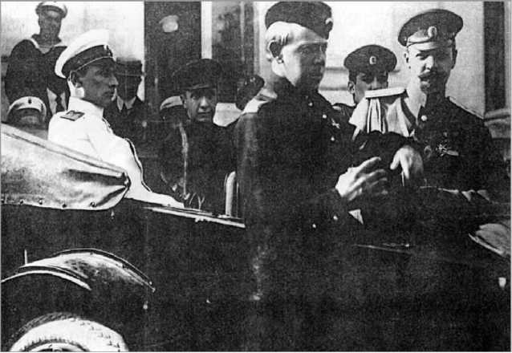
У перших числах березня ворота одеської в'язниці відчинилися для декількох сотень політичних в'язнів. Прокурор Одеської судової палати Яковлєв та прокурор Одеського окружного суду Кондратьєв особисто виконали розпорядження міністра юстиції Тимчасового уряду Олександра Керенського, оголосивши політичним в'язням телеграму революційного міністра і особисто передавши кожному звільненому «привіт від імені міністра». 8 березня 1917 року в Одеській в'язниці спалахнув бунт ув'язнених. Результатом бунту стали нові тюремні «революційні» порядки. Газети тоді повідомляли:
«Всі камери відкриті. Усередині огорожі немає жодного наглядача. Введено повне самоврядування ув'язнених. На чолі в'язниці Григорій Котовський та помічник присяжного повіреного Звонкін. Котовський люб'язно водить по в'язниці екскурсії».
приїзд до Одеси Олександра Колчака таОлександра Керенського, 15 травня 1917 року.
У березні сімнадцятого в кафе «Саратов» 40 кримінальних «авторитетів» Одеси і округу провели свою конференцію. Котовський тоді віщав: «Ми з тюремного замку послані закликати всіх об'єднатися для підтримки нового ладу. Нам треба піднятися, отримати довіру і звільнитися. Нікому від цього небезпеки немає, ми хочемо кинути своє ремесло і повернутися до мирної праці». Від імені злодіїв він звертався до одеської влади з проханням відправити всіх кримінальників на фронт «захищати революційну батьківщину». 30 квітня Котовський відіслав прокурору нове прохання — амністувати його як політв'язня та відправити на фронт. 5 травня 1917 Котовський нарешті був умовно звільнений, з умовою негайного відправлення на фронт.
10 травня 1917 року, в Одесі, відкрився Перший з'їзд Рад Румунського фронту, Одеського округу та Чорноморського флоту, в якому взяв участь Олександр Керенський (тоді військовий міністр) та Олександр Колчак (тоді революційний командувач Чорноморським флотом).
Приїзд до Одеси Олександра Колчака та Олександра Керенського, 15 травня 1917 року.

Slide 15
Одеса у складі УНР
У жовтні 1917 Одеса входить до складу УНР, але її політико-правовий статус в Українській державі був дискусійним — принаймні до остаточної її окупації більшовицькими військами.
В результаті численних атак російських армій, місто пережило розруху і часту зміну влади.

Slide 16
Міжчасся в Одесі
Протягом 1918–1920 років змінилося чимало керівників, одним з них був організатор Червоної гвардії в місті та виконавець червоного терору під приводом боротьби з бандитизмом Павло Мизикевич. Зокрема, влітку 1919 р. за 3 місяці чекістами було розстріляно 2200 осіб (здебільшого без суду і слідства), перед підходом до міста військ Дєнікіна — ще 1300 в'язнів. У помсту за перехід до повстанців вояків ЧУГА (кінна частина Ю.Шепаревича, технічна (саперна) сотня) начальник ЧК Станіслав Реденс наказав арештувати, кинути за ґрати 640 хворих з одеських шпиталів, в т. ч. 200 старшин.

Slide 17
Дякуемо за перегляд !
Підготували:
Учениці 10-А класу
Коваленко Анастасія,
Курдас Таісія

